Slide 1

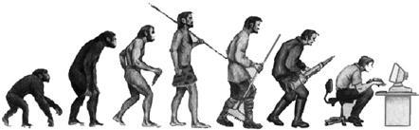
计算机的故事
——发展篇

Slide 2
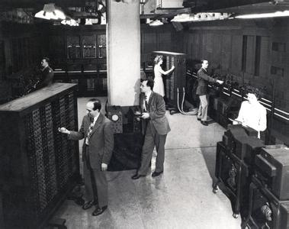
世界上第一台电子计算机（电子管）
ENIAC（艾尼阿克）
长30.48米，宽1米，高2.4米，占地面积约170平方米，30个操作台，重达30英吨，耗电量150千瓦，造价48万美元。

Slide 3
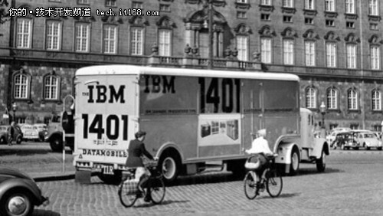
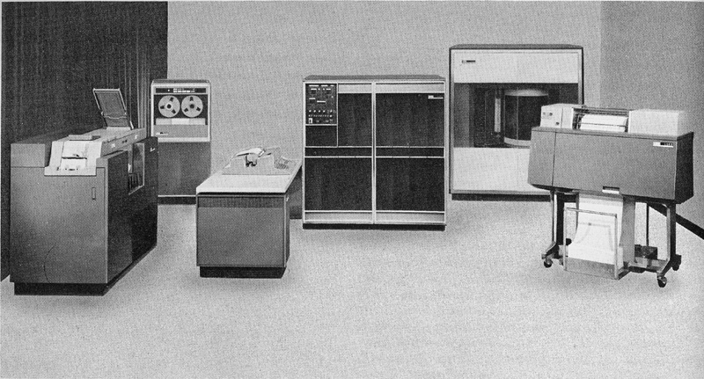
第二代晶体管计算机
IBM 1401

Slide 4
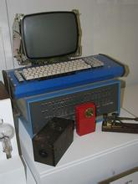
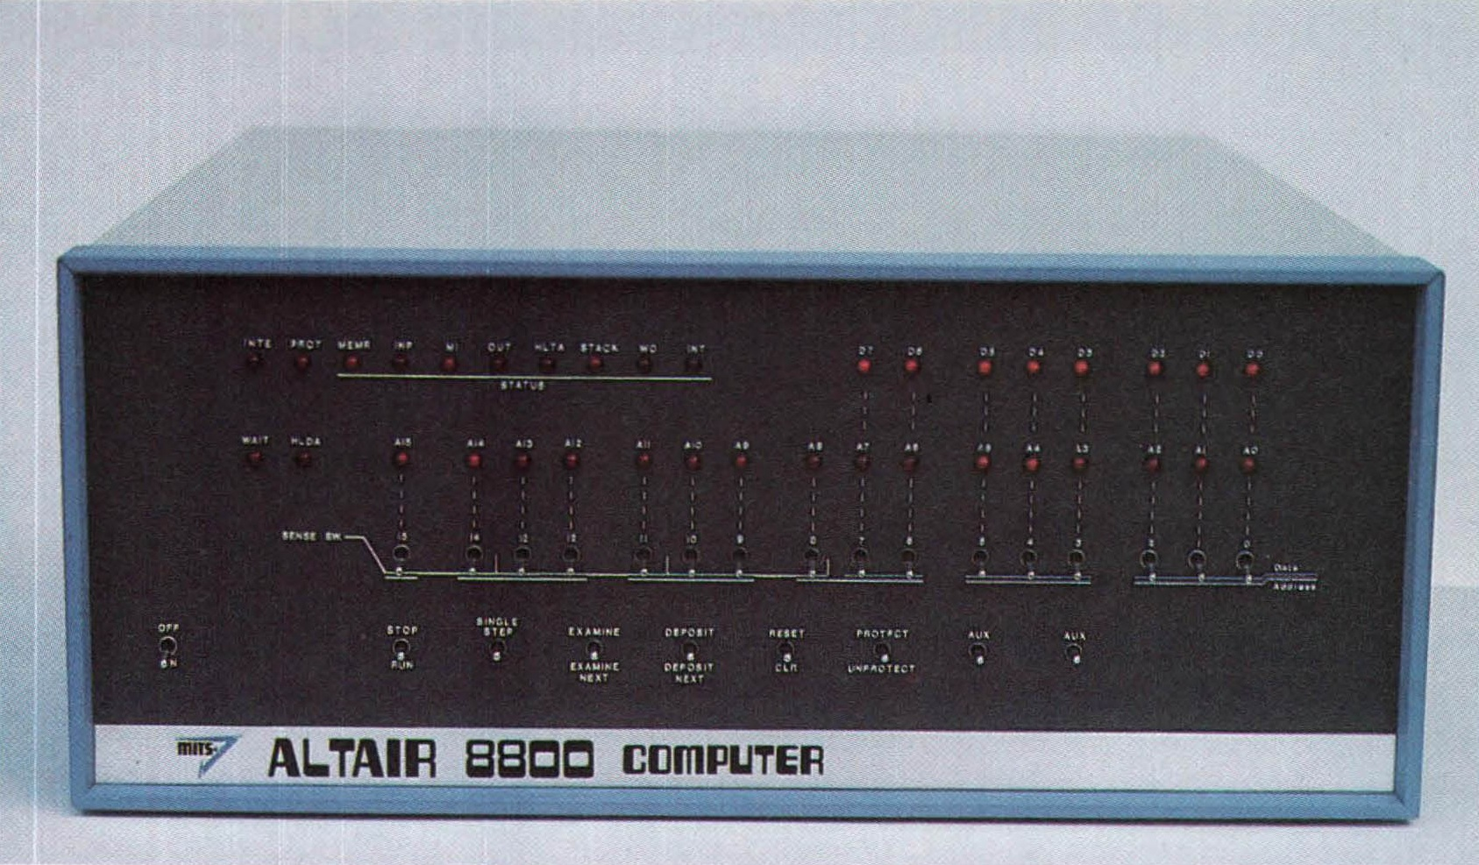
第三代电子计算机（集成电路）
世界上第一台微型电脑Altair 8800

Slide 5
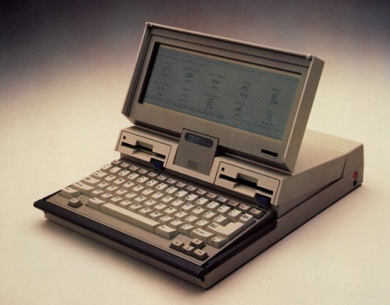
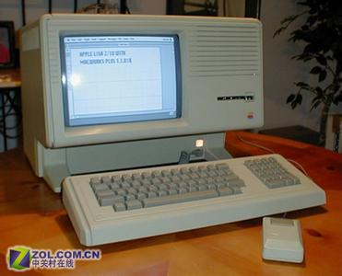
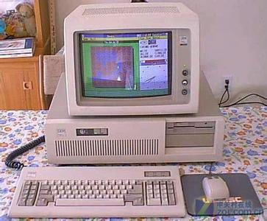
鼠标的出现！
Apple Lisa是世界上第一台带有鼠标的电脑，当时的鼠标只有一个按键。

Slide 6
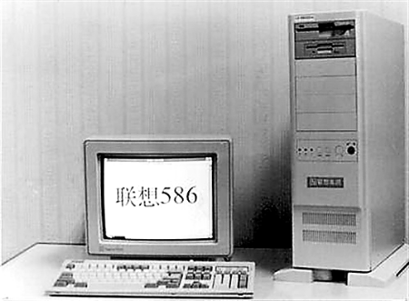
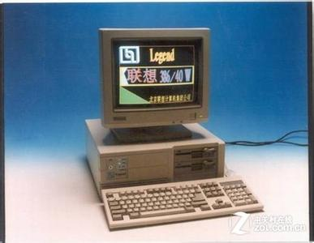
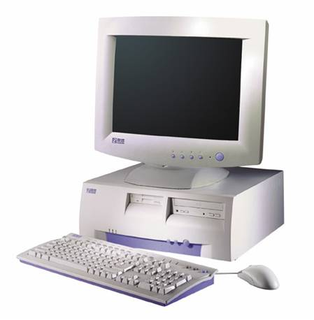
我国的个人PC时代 386 486 586
到了90年代，计算机逐渐在我们身边开始常见起来。

Slide 7
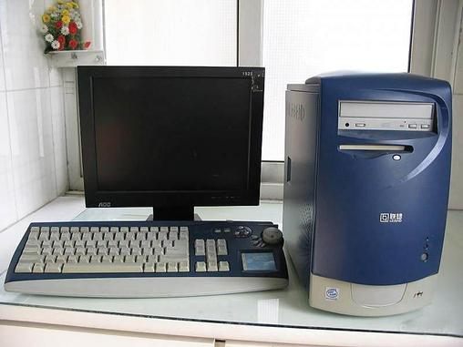
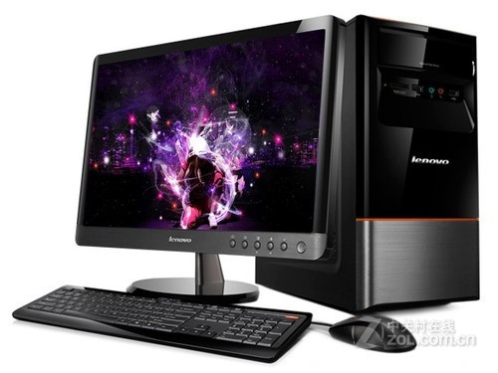
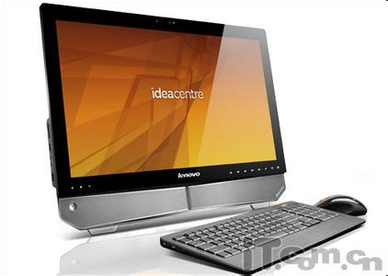
计算机的小型化、美化
随着电脑家用的普及，电脑的
体积也变得越来越小，越来越
美观。

Slide 8
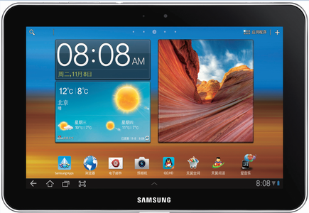
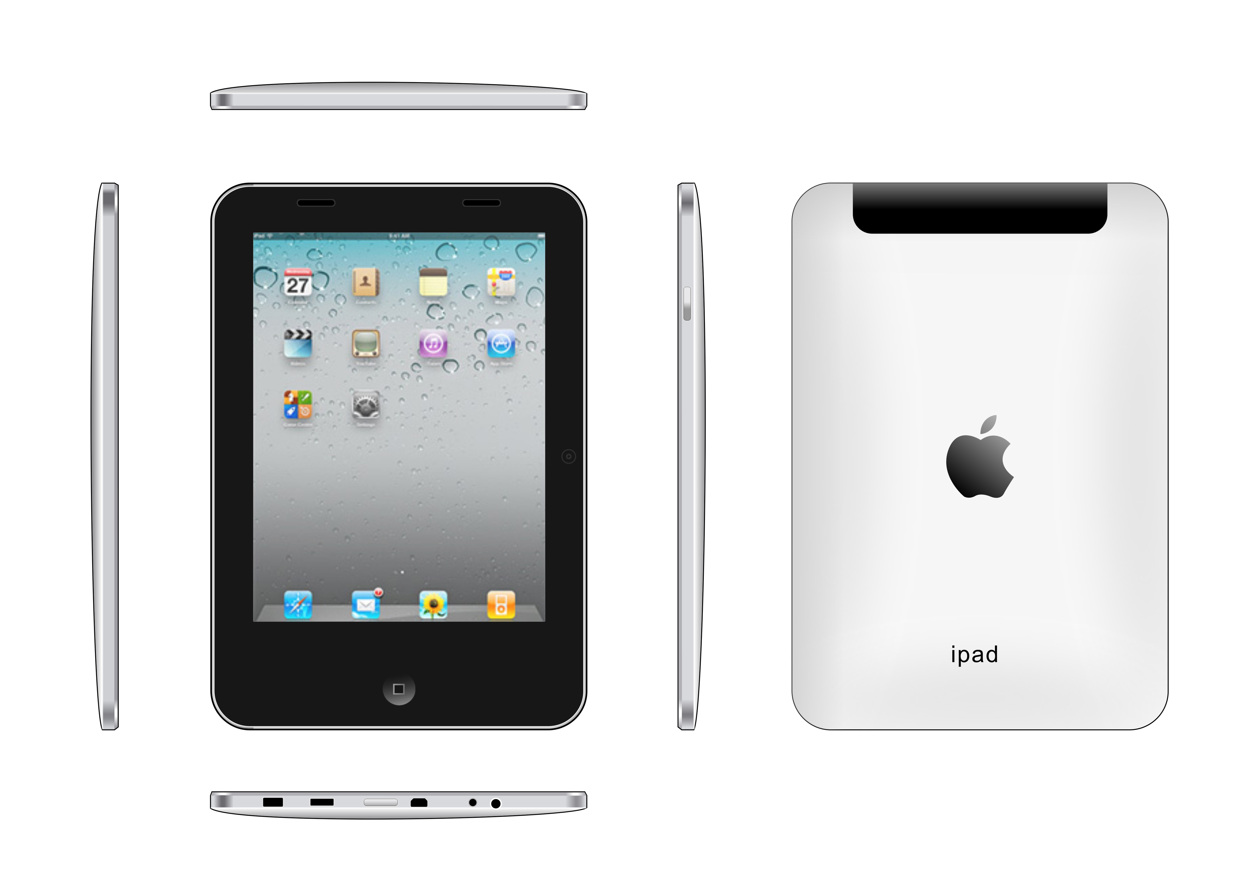
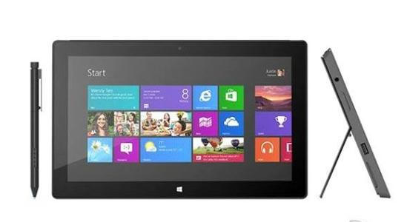
当今的主流移动计算机
随着硬件的小型化，如今的计算机已经
可以做到随身携带，非常方便。

Slide 9
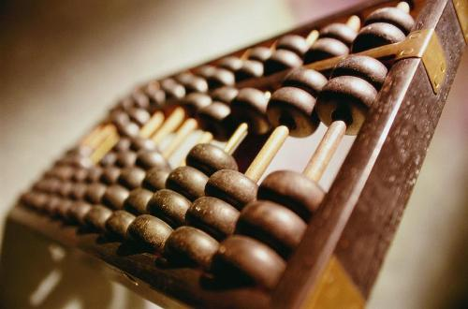
问题
世界上第一台计算机是什么呢？
你们还见过那些形式的计算机呢？

Slide 10
计算机的发展历史
目前一共经历了四个时代：
第一代：电子管时代；
第二代：晶体管时代；
第三代：中、小规模集成电路时代；
第四代：大、超大规模集成电路时代；
目前正处于最后一种时代。

Slide 11
计算机的组成
硬件组成
主机：中央处理器、主主存
外设：输入设备、输出设备、外存、其他设备

Slide 12
计算机的组成
软件组成
系统软件：操作系统、编译系统、数据库管理系统、驱动程序
应用软件：文字处理软件、游戏、视频软件

Slide 13
计算机的数据组成
数据计量单位
位：符号b（bit），由“1”跟“0”组成。
字：符号B（Byte），一个字符占用8个位，即1Byte=8bit。
（一个中文占用2个字）
千字节 （KB）KiloByte 1KB = 1024B = 2¹⁰字节
兆字节 （MB）MegaByte 1MB = 1024KB = 2²⁰字节
吉字节 （GB）GigaByte 1GB = 1024MB = 2³⁰字节
太字节 （TB）TeraByte 1TB = 1024GB = 2⁴⁰字节

Slide 14
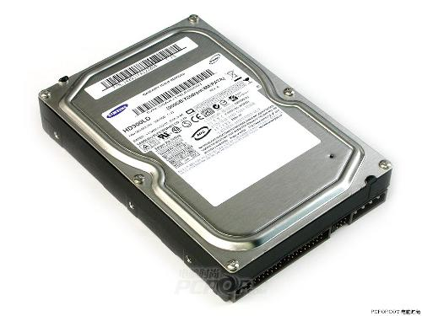
存储设备的种类
硬盘

Slide 15
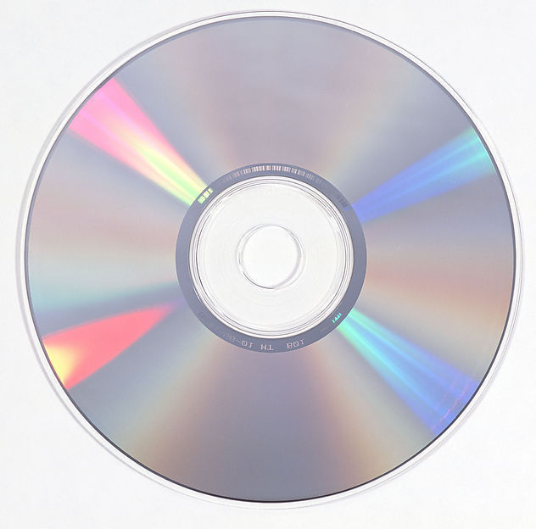
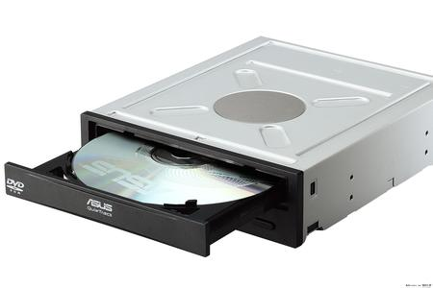
存储设备的种类
光盘

Slide 16
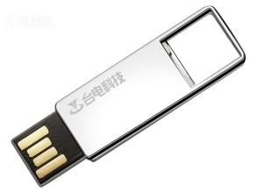
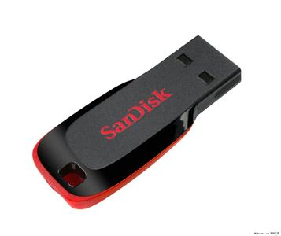
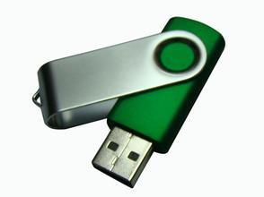
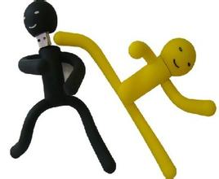
存储设备的种类
U盘（优盘、USB盘）

